Slide 1
I COMPITI DI REALTA’
Ovvero….come divertirsi facendo Matematica

Slide 2
Compito di realtà classi prime e seconde
Dopo aver “conosciuto” l’ellisse a scuola, gli alunni potranno cercarla nella vita quotidiana dove gli esempi sono innumerevoli.

Slide 13
Ponte di Tiberio a Rimini

Slide 14
Ponte di Traiano - Chaves - Portogallo

Slide 15
Palazzolo sull’Oglio-Italia

Slide 16
Ponte Santa Trinita-Firenze

Slide 17
Ponte sul Po - Torino

Slide 18
Ponte sull’Ofanto

Slide 19
Ponte acquedotto – Gravina di Puglia

Slide 20
Compito di realtà classi prime e seconde
In seguito si potrebbero dare agli alunni figure di cartone di varie forme ellittiche con le quali dovranno costruire delle figure (animali, fiori, mobili etc) e colorarle
Oppure potranno creare opere
di pura immaginazione …………..

Slide 21
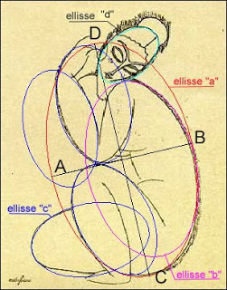
Disegno di Amedeo Modigliani

Slide 22
Ellisse Geometrica
Di Vito Spada

Slide 23
Frattali

Slide 24
Imperfetta Ellisse
di Paul Klee

Slide 25
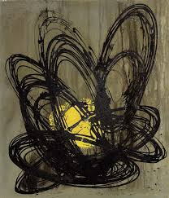
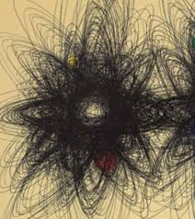
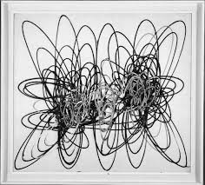
Opere di
Roberto Crippa

Slide 26
Di Nicola Monopoli - 2007
(presidente dell’Associazione Putignanonelmondo)
« ”Ellisse” come percorso dinamico dell’operosità delle associazioni e della cooperazione, come moto regolato dalla preponderante forza attraente che è l’interesse per il territorio e la sua comunità »

Slide 27
Compito di realtà classi TERZE E QUARTE
Costruire varie ellissi con il metodo del giardiniere, notando come la distanza tra i fuochi e la lunghezza della corda determinano forme diverse.
Partire magari dai due fuochi sovrapposti e vedere che si forma la circonferenza, poi allontanare i due fuochi e a parità di lunghezza della corda disegnare le varie ellissi fino alla situazione limite, in cui l’ellisse diventa un segmento. Poi ripetere il tutto lasciando fissi i due fuochi e variando la lunghezza della corda

Slide 28
COME DISEGNARE UNA ELLISSE PERFETTA

Slide 29
Compito di realtà classi TERZE E QUARTE
In seguito gli alunni potrebbero scrivere una relazione su quanto osservato, oppure disegnare un tabellone con le situazioni limite e individuare l’ellisse a loro parere più bella, più armoniosa

Slide 30
Compito di realtà classi QUINTE
Progettare un giardino nel proprio quartiere
Individuare lo spazio adatto, decidere le misure
Progettare l’organizzazione degli spazi (area verde non calpestabile, zona cani, zona giochi, panchine e relax
Usare forme geometriche per le aiuole e gli spazi
Progettare l’area

Slide 31
Compito di realtà classi QUINTE
Decidere quali piante (fiori, arbusti, alberi in base all’altezza)
Fare un preventivo di spesa
Presentare il progetto alla classe con disegni, plastici, fotografie e convincere i compagni della necessità di destinare quell’area a giardino e di organizzare gli spazi proprio in quel modo

Slide 32
RINGRAZIAMENTI
Ringrazio con tutto il cuore la prof.ssa Clara Beretta, mia cara e stimata collega di Storia dell’Arte, la maestra Silvia Verzeletti del Primo Istituto Comprensivo di Palazzolo sull’Oglio e le preziose colleghe e care amiche che mi hanno seguito fin qui per darmi sostegno e conforto

